Slide 1
LỚP
HÌNH HỌC
12
Chương 3: PHƯƠNG PHÁP TỌA ĐỘ TRONG KHÔNG GIAN
Bài 2: PHƯƠNG TRÌNH MẶT PHẲNG - BÀI TẬP (tiết 4)
I
TÓM TẮT LÝ THUYẾT
II
CÁC VÍ DỤ MINH HỌA
BÀI TẬP TRẮC NGHIỆM
Notes:
Hiệu ứng chưa đồng nhất và hợp lí. Nên để khung xuất hiện trước.

Slide 2

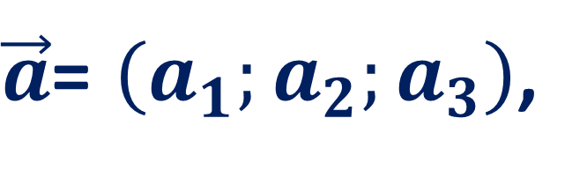
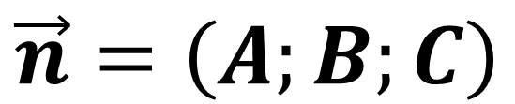
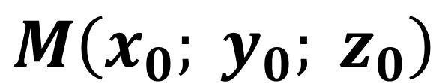
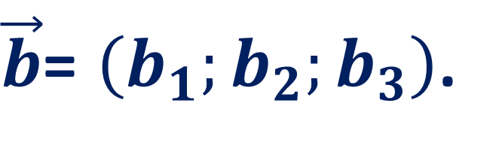
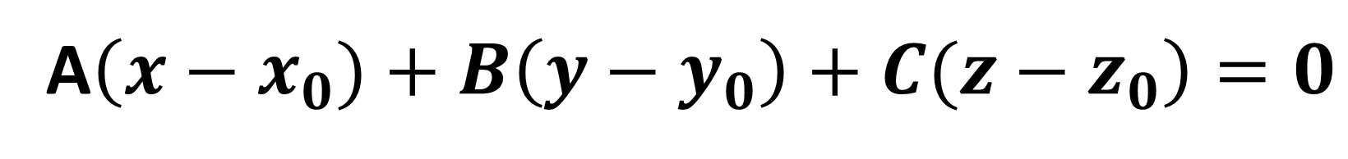
I
TÓM TẮT LÝ THUYẾT LIÊN QUAN
Tích có hướng của hai vectơ:
Cho
$\vec{a}$= $\left(a_{1};a_{2};a_{3}\right)$,
$\vec{b}$= $\left(b_{1};b_{2};b_{3}\right)$.
Khi đó
$$\left[\vec{a};\vec{b}\right]=\left(a_{2}b_{3}−a_{3}b_{2} ;a_{3}b_{1}−a_{1}b_{3};a_{1}b_{2}−a_{2}b_{1}\right)$$
2. Phương trình mặt phẳng:
Cho mặt phẳng đi qua điểm và có vectơ pháp tuyến có phương trình dạng:
$$\left(P\right)$$
$$M\left(x_{0}; y_{0}; z_{0}\right)$$
$$\vec{n}=\left(A;B;C\right)$$
A$\left({x−x}_{0})+B\left(y−y_{0}\right)+C(z−z_{0}\right)=0$
Notes:
.Nên đảo lại tử mẫu giống SGK cho HS dễ theo dõi. Chỗ nhận xét chưa đúng . Phải thay là “ Thương ….” như sách giáo khoa.
Số phức nghịch đảo không được kí hiệu là $z^{−1}$.

Slide 3
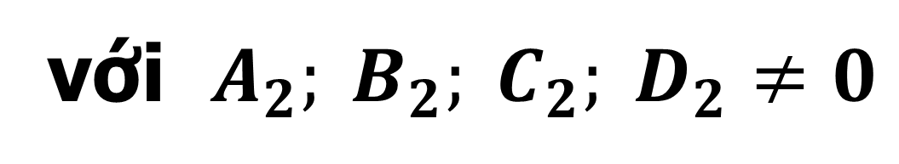
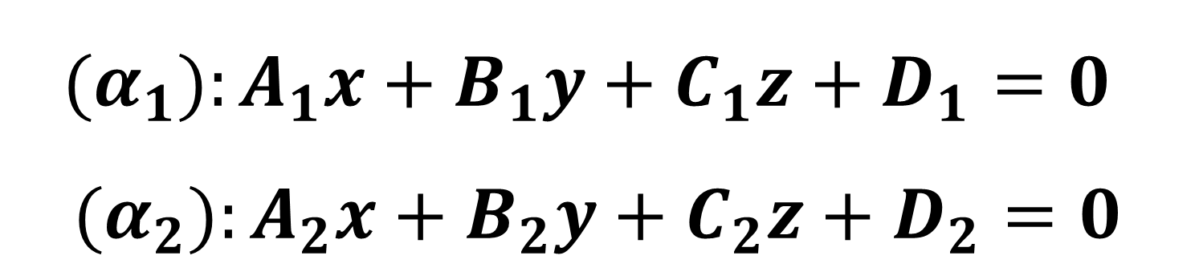
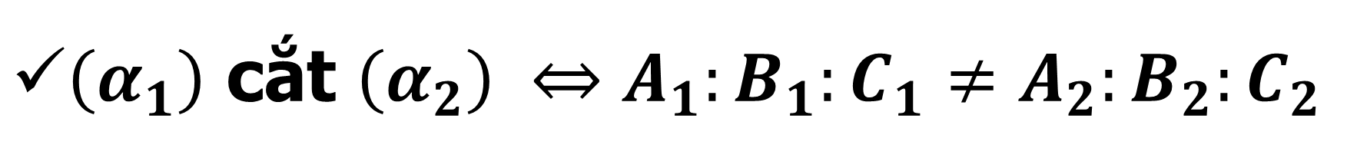
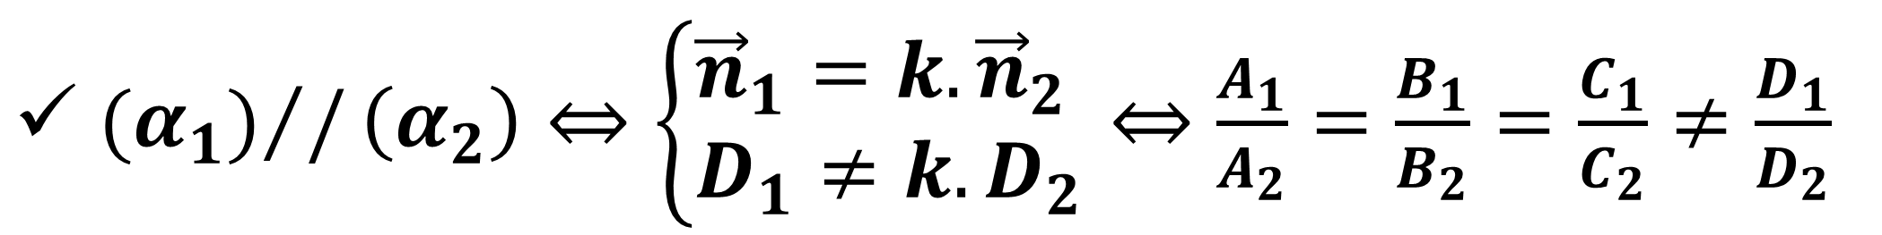


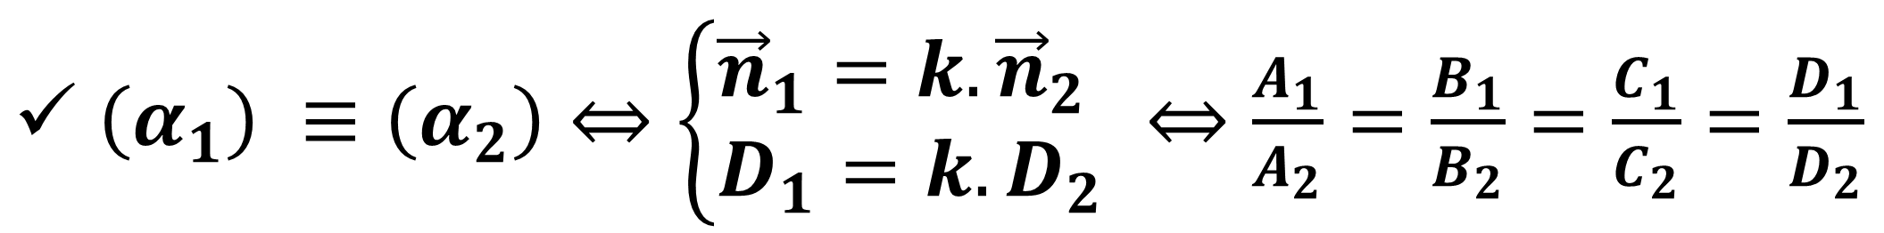
I
TÓM TẮT LÝ THUYẾT LIÊN QUAN
3. Vị trí tương đối giữa hai mặt phẳng:
$$Oxyz$$
${(α}_{1}):A_{1}x+B_{1}y+C_{1}z+D_{1}=0$
$${(α}_{2}):A_{2}x+B_{2}y+C_{2}z+D_{2}=0$$
Trong không gian cho 2 mặt phẳng:
có các VTPT ${\vec{n}}_{1}=(A_{1};B_{1};C_{1}{)}$; ${\vec{n}}_{2}=(A_{2};B_{2};C_{2}{)}$
Khi đó:
${(α_{1})}//\left(α_{2}\right)⇔\left\{\begin{aligned}&{\vec{n}}_{1}=k.{\vec{n}}_{2} \\ &D_{1}≠k{.D}_{2}\end{aligned}⇔\frac{A_{1}}{A_{2}}=\frac{B_{1}}{B_{2}}=\frac{C_{1}}{C_{2}}≠\frac{D_{1}}{D_{2}}\right.$
với $A_{2}; B_{2}; C_{2}; D_{2}≠0$
$\left(α_{1}\right) ≡\left(α_{2}\right)⇔\left\{\begin{aligned}&{\vec{n}}_{1}=k.{\vec{n}}_{2} \\ &D_{1}=k{.D}_{2}\end{aligned} ⇔\frac{A_{1}}{A_{2}}=\frac{B_{1}}{B_{2}}=\frac{C_{1}}{C_{2}}=\frac{D_{1}}{D_{2}}\right.$
với $A_{2}; B_{2}; C_{2}; D_{2}≠0$
$\left(α_{1}\right)$ cắt $\left(α_{2}\right) ⇔A_{1}:B_{1}:C_{1}≠$ $A_{2}:B_{2}:C_{2}$
Đặc biệt: $\left(α\right)⊥\left(α^{′}\right)⇔{\vec{n}}_{1}.{\vec{n}}_{2}=0⇔A_{1}.A_{2}+B_{1}.B_{2}+C_{1}.C_{2}=0$
Notes:
.Nên đảo lại tử mẫu giống SGK cho HS dễ theo dõi. Chỗ nhận xét chưa đúng . Phải thay là “ Thương ….” như sách giáo khoa.
Số phức nghịch đảo không được kí hiệu là $z^{−1}$.

Slide 4

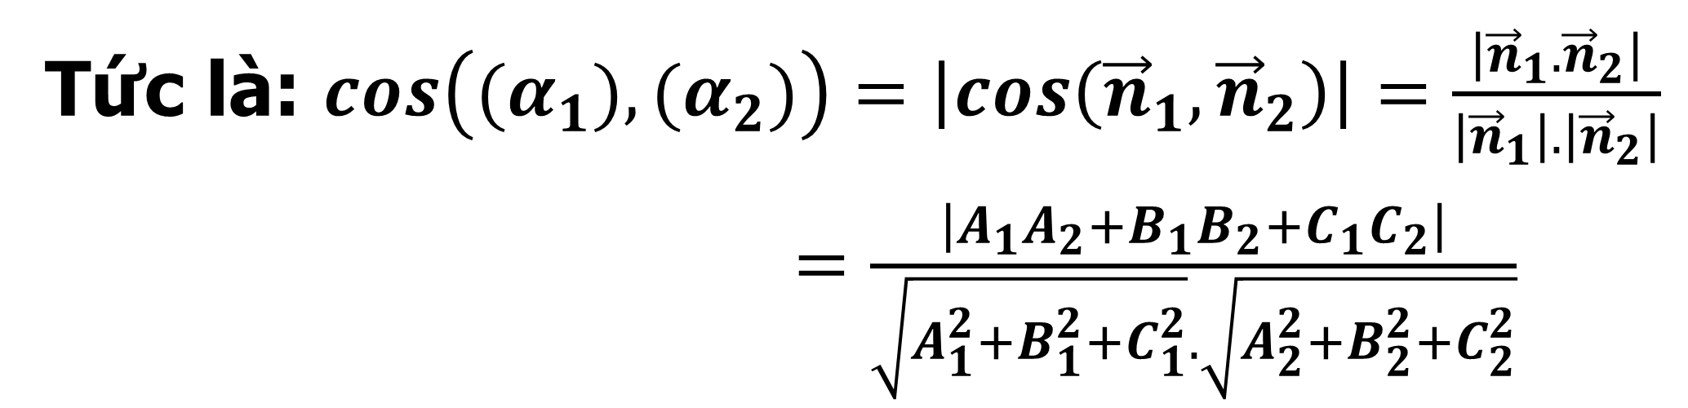
I
TÓM TẮT LÝ THUYẾT LIÊN QUAN
4. Góc giữa hai mặt phẳng:
Trong không gian
$$Oxyz$$
cho hai mặt phẳng
$${(α}_{1}):A_{1}x+B_{1}y+C_{1}z+D_{1}=0$$
$${(α}_{2}):A_{2}x+B_{2}y+C_{2}z+D_{2}=0.$$
có các VTPT ${\vec{n}}_{1}=(A_{1};B_{1};C_{1}{)}$; ${\vec{n}}_{2}=(A_{2};B_{2};C_{2}{)}$
Góc giữa ${(α}_{1})$và ${(α}_{2})$ bằng hoặc bù với góc giữa hai VTPT ${\vec{n}}_{1},{\vec{n}}_{2}$.
Tức là: $\cos\left({(α}_{1}),{(α}_{2})\right)=\left|\cos\left({\vec{n}}_{1},{\vec{n}}_{2}\right)\right|=\frac{\left|{\vec{n}}_{1}.{\vec{n}}_{2}\right|}{\left|{\vec{n}}_{1}\right|.\left|{\vec{n}}_{2}\right|}$
$=\frac{\left|A_{1}A_{2}+B_{1}B_{2}+C_{1}C_{2}\right|}{\sqrt{A_{1}^{2}+B_{1}^{2}+C_{1}^{2}}.\sqrt{A_{2}^{2}+B_{2}^{2}+C_{2}^{2}}}$
Notes:
.Nên đảo lại tử mẫu giống SGK cho HS dễ theo dõi. Chỗ nhận xét chưa đúng . Phải thay là “ Thương ….” như sách giáo khoa.
Số phức nghịch đảo không được kí hiệu là $z^{−1}$.

Slide 5
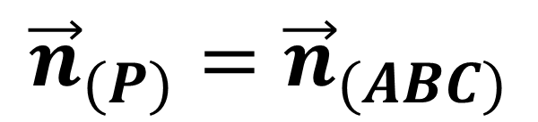
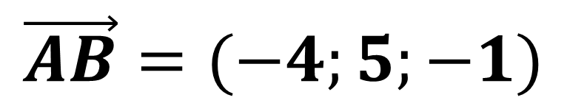
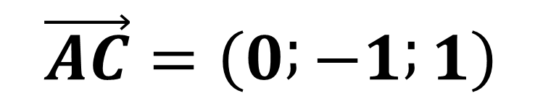
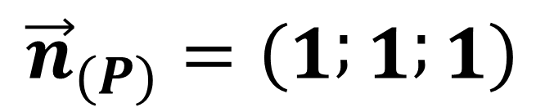
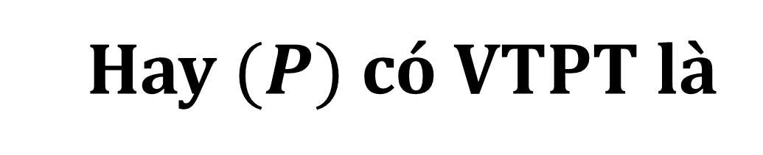
II
CÁC VÍ DỤ MINH HỌA
Ví dụ 1:
Cho ba điểm $A(5;1;3),B(1;6;2)$ và $C\left(5;0;4\right).$ Tìm vectơ pháp tuyến của mặt phẳng $(P)$ song song với mặt phẳng $\left(ABC\right)$.
Bài giải
Ta có:
$$\vec{AB}=(−4;5;−1)$$
$$\vec{AC}=\left(0 ; −1 ; 1\right)$$
$$\left[\vec{AB} ; \vec{AC}\right]=\left(4 ; 4 ; 4\right)⇒{\vec{n}}_{(ABC)}=\left(1 ; 1 ; 1\right)$$
Do $(P)$song song với mặt phẳng $(ABC)$nên
$${\vec{n}}_{(P)}={\vec{n}}_{(ABC)}$$
Hay $(P)$có VTPT là
$${\vec{n}}_{(P)}=\left(1 ; 1 ; 1\right)$$
Notes:
Theo mình đây là tiết 2 luyện tập. Vì vậy bài tập nên chia dạng. Nêu cách giải của từng dạng.
Ví dụ: Dạng 1: Tính giá trị biểu thức
Dạng 2: Tìm số phức z
Dạng 3. Biểu diễn hình học.
Hiệu ứng chư đồng nhất
Phần hiệu ứng 5 nên tách thành 3 hiệu ứng để tiện giảng cho HS, cần thêm bước nhân.
Hiệu ứng 6 cần chỉnh: Phần thực của z…., phần ảo của z….

Slide 6
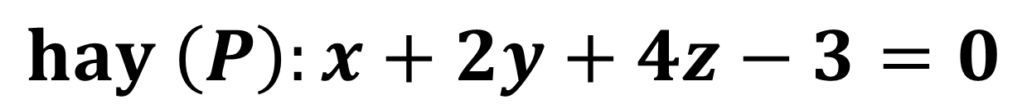
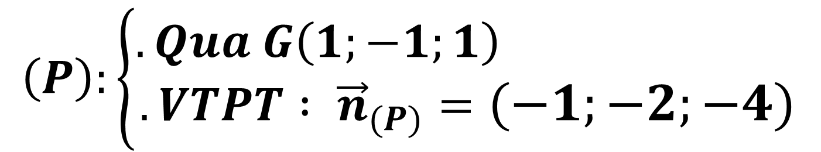
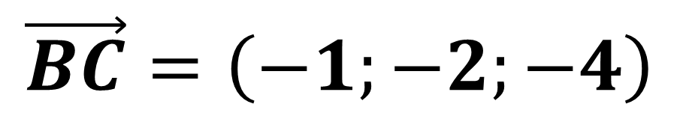
II
CÁC VÍ DỤ MINH HỌA
Ví dụ 2:
Cho $A(2;−1;1),B(1;0;3),C(0;−2;−1).$ Viết phương tình mặt phẳng $(P)$ qua trọng tâm $G$ của tam giác $ABC$ và vuông góc với $BC.$
Bài giải
Ta có
$$\vec{BC}=\left(−1;−2;−4\right)$$
$$\left(P\right):\left\{\begin{aligned}. Qua G\left(1;−1;1\right) \\ .VTPT : {\vec{n}}_{(P)}=\left(−1;−2;−4\right)\end{aligned}\right.$$
$$⇒\left(P\right):−1\left(x−1\right)−2\left(y+1\right)−4\left(z−1\right)=0$$
$$hay \left(P\right):x+2y+4z−3=0$$
Notes:
Không cần đặt quá nhiều hiệu ứng. Chỉ giữ lại hiệu ứng 5,6,7.
Hiệu ứng 5 cần tách thành 2 hiệu ứng.
Hiệu ứng 6 cần chỉnh : Vậy số phức $\frac{1}{z}$ có phần thực là …..và phần ảo là…

Slide 7


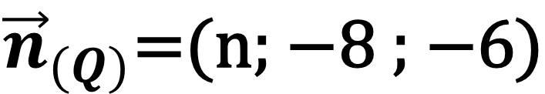
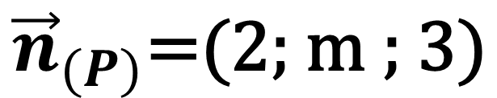
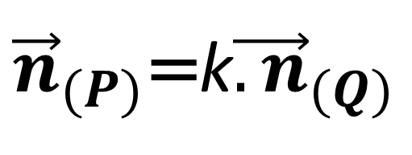
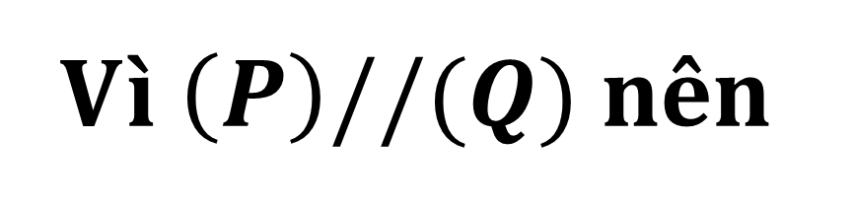
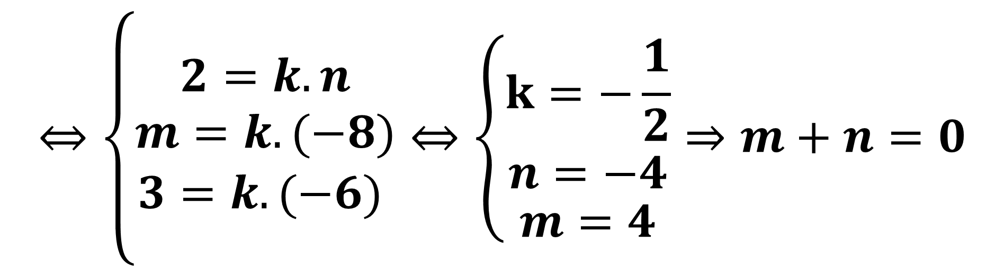
II
CÁC VÍ DỤ MINH HỌA
Ví dụ 3:
Tìm $m+n$ để $\left(P\right):2x+my+3z−5=0$ song song với $\left(Q\right):nx−8y−6z+2=0$.
Bài giải
Ta có:
$${\vec{n}}_{(P)}\text{=(}\text{2}\text{; }\text{m}\text{ ; }\text{3}\text{)}$$
và
$${\vec{n}}_{(Q)}\text{=(}\text{n}\text{; }\text{−}\text{8 }\text{; }\text{−}\text{6}\text{)}$$
Vì $\left(P\right)//(Q)$nên
$${\vec{n}}_{(P)}$$
cùng phương
$${\vec{n}}_{(Q)}$$
$$⇔\left\{\begin{matrix}\begin{aligned}2=k.n \\ m=k.(−8)\end{aligned} \\ 3=k.(−6) \end{matrix}⇔\left\{\begin{matrix}\begin{aligned}k=−\frac{1}{2} \\ n=−4\end{aligned} \\ m=4\end{matrix}⇒m+n=0\right.\right.$$
Hay
${\vec{n}}_{(P)}\text{=}$k${\vec{.n}}_{(Q)}$
Notes:
Không cần đặt quá nhiều hiệu ứng. Chỉ giữ lại hiệu ứng 5,6,7.
Tách hiệu ứng 5 thành 3 hiệu ứng. Cần gõ thêm kết quả của phép nhân.
Kết luận ở hiệu ứng 7 cần nên rõ phần thực của $\overline{z}……$

Slide 8
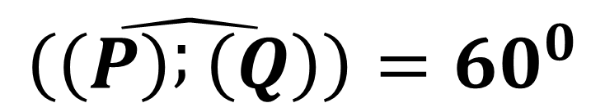
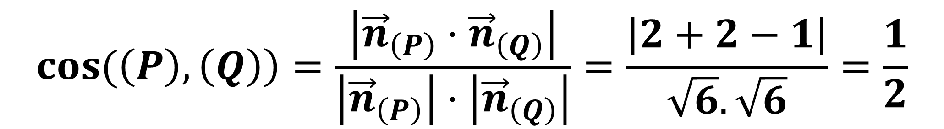
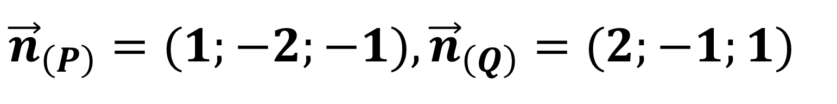
.
II
CÁC VÍ DỤ MINH HỌA
Ví dụ 4:
Tính góc giữa mặt $\left(P\right):x−2y−z+2=0$ và $\left(Q\right):2x−y+z+1=0$.
Bài giải
Ta có
${\vec{n}}_{\left(P\right)}=(1;−2;−1),{\vec{n}}_{\left(Q\right)}=(2;−1;1)$
$$\left.\cos{(\left(P\right),\left(Q\right)}\right)=\frac{\left|{\vec{n}}_{\left(P\right)}⋅{\vec{n}}_{\left(Q\right)}\right|}{\left|{\vec{n}}_{\left(P\right)}\right|⋅\left|{\vec{n}}_{\left(Q\right)}\right|}=\frac{\left|2+2−1\right|}{\sqrt{6}.\sqrt{6}}=\frac{1}{2}$$
Suy ra
Vậy
$$\hat{\left(\left(P\right) ; ​\left(Q\right)\right)}=60^{0}$$
Notes:
Phần đề Ví dụ 1 cần chỉnh để w =z+1 ở cùng dòng
Không cần đặt quá nhiều hiệu ứng. Chỉ giữ lại hiệu ứng 5,6,7.
Hiệu ứng 5 cần gõ thêm việc rút gọn $\frac{2}{1−1}$ cũng như phép nhân 1-i và tách thành các hiệu ứng nhỏ.

Slide 9


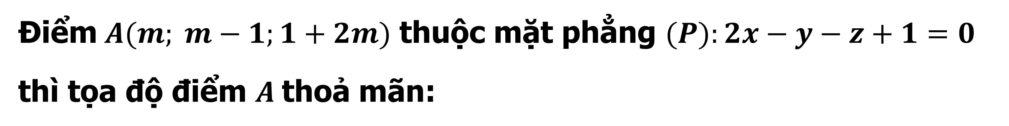
.
II
CÁC VÍ DỤ MINH HỌA
Ví dụ 5:
Tìm $m$ để điểm $A(m;m−1;1+2m)$thuộc mặt phẳng $\left(P\right):2x−y−z+1=0$.
Bài giải
Điểm$A(m; m−1;1+2m)$ thuộc mặt phẳng $(P):2x−y−z+1=0$
thì tọa độ điểm $A$thoả mãn:
$$2m−\left(m−1\right)−\left(1+2m\right)+1=0$$
$$⇔−m+1=0⇔m=1$$
Vậy
$$m=1$$
Notes:
Phần đề Ví dụ 1 cần chỉnh để w =z+1 ở cùng dòng
Không cần đặt quá nhiều hiệu ứng. Chỉ giữ lại hiệu ứng 5,6,7.
Hiệu ứng 5 cần gõ thêm việc rút gọn $\frac{2}{1−1}$ cũng như phép nhân 1-i và tách thành các hiệu ứng nhỏ.

Slide 10
CÁC BÀI TẬP TRẮC NGHIỆM

Slide 11
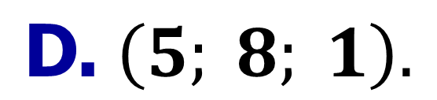
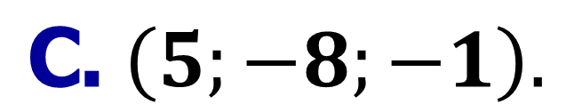
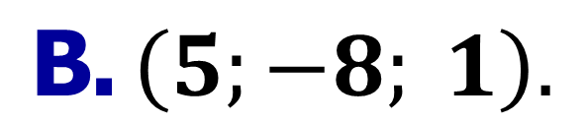
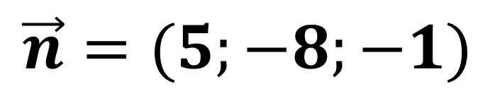

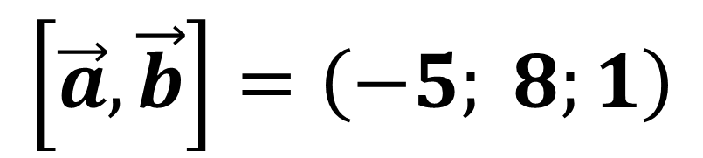

BÀI TẬP TRẮC NGHIỆM
Câu 1
$$\text{T}\text{ọ}\text{a}\text{ độ }\text{vect}\text{ơ }\text{ph}\text{á}\text{p} \text{tuy}\text{ế}\text{n} \text{c}\text{ủ}\text{a} \text{m}\text{ặ}\text{t} \text{ph}\text{ẳ}\text{ng} \text{c}\text{ó }\text{c}\text{ặ}\text{p} \text{vect}\text{ơ }\text{ch}\text{ỉ }\text{ph}\text{ươ}\text{ng}$$
$$\vec{a}=(2;1;2),\vec{b}=(3;2;−1) \text{l}\text{à}$$
$$\text{A}\text{.} \left(5; 8;−1\right).$$
$$\text{B}\text{.} \left(5;−8; 1\right).$$
$$\text{C}\text{.} \left(5;−8;−1\right).$$
$$\text{D}\text{.} \left(5; 8; 1\right).$$
Bài giải
$$\text{Ch}\text{ọ}\text{n} \text{C}\text{.}$$
Ta có
$$\left[\vec{a},\vec{b}\right]=\left(−5; 8;1\right)$$
Khi đó
$$\vec{n}=(5;−8;−1)$$
Notes:
Giữ lại từ các hiệu ứng 4. Các hiệu ứng dùng đồng nhất từ trái sang phải.
Phương án đúng là A.
Tách hiệu ứng 6 thành 2 hiệu ứng.

Slide 12
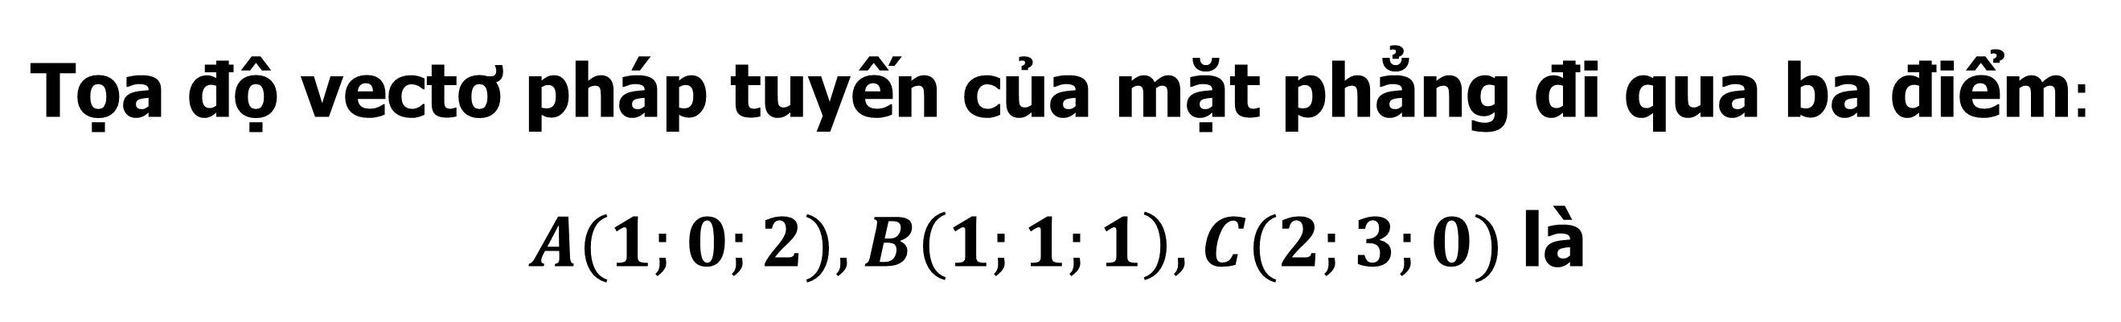

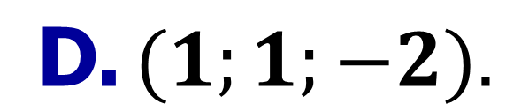
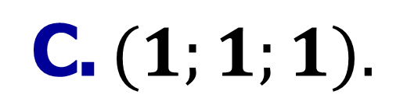
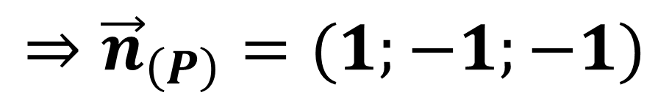
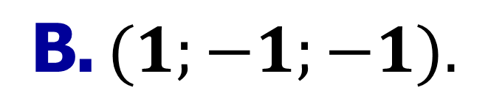
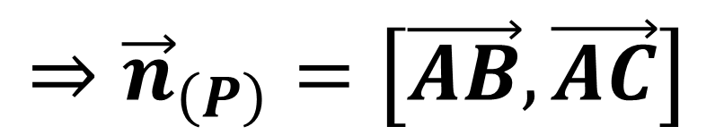


BÀI TẬP TRẮC NGHIỆM
Câu 2
$$\text{T}\text{ọ}\text{a} \text{độ} \text{vect}\text{ơ} \text{ph}\text{á}\text{p} \text{tuy}\text{ế}\text{n} \text{c}\text{ủ}\text{a} \text{m}\text{ặ}\text{t} \text{ph}\text{ẳ}\text{ng} \text{đ}\text{i} \text{qua} \text{ba} \text{đ}\text{i}\text{ể}\text{m}:$$
$$A(1;0;2), B\left(1;1;1\right), C(2;3;0) \text{l}\text{à}$$
$$\text{A}\text{.} (1;1;−1).$$
$$\text{B}\text{.} (1;−1;−1).$$
$$\text{C}\text{.} (1;1;1).$$
$$\text{D}\text{.} (1;1;−2).$$
Bài giải
$$\text{Ch}\text{ọ}\text{n} \text{B}\text{.}$$
$$\left\{\begin{matrix}\vec{AB}=\left(0 ; 1 ; −1\right) \\ \vec{AC}=\left(1 ; 3 ; −2\right)\end{matrix}\right.$$
$$⇒{\vec{n}}_{\left(P\right)}=\left[\vec{AB},\vec{AC}\right]$$
$$⇒{\vec{n}}_{\left(P\right)}=(1;−1;−1)$$
Notes:
Giữ lại từ các hiệu ứng 4. Các hiệu ứng dùng đồng nhất từ trái sang phải.
Đề bài chỗ đậm chỗ thường, cần chỉnh lại cho đồng nhất
Đề một kiểu, lời giải lại không đúng đề.
Các phương án đều giống nhau.
Không có phương án đúng

Slide 13

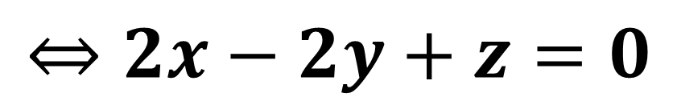

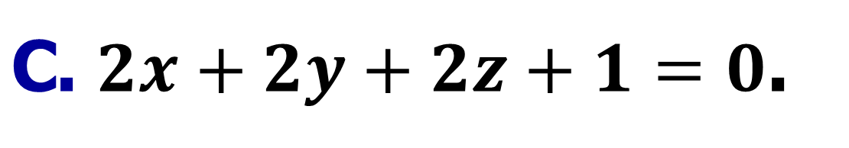
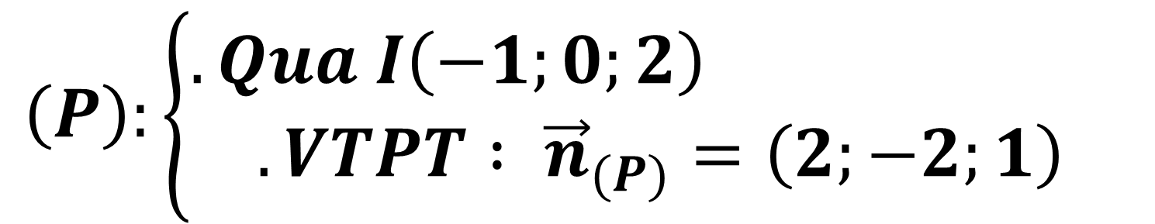


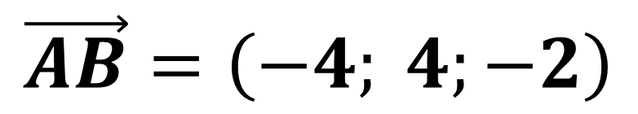



BÀI TẬP TRẮC NGHIỆM
Câu 3
$\text{P}\text{h}\text{ươ}\text{ng} \text{tr}\text{ì}\text{nh} \text{m}\text{ặ}\text{t} \text{ph}\text{ẳ}\text{ng} \text{trung} \text{tr}\text{ự}\text{c} \text{c}\text{ủ}\text{a}\text{ đ}\text{o}\text{ạ}\text{n} AB \text{v}\text{ớ}\text{i} A\left(1;−2;3\right), B(−3;2;1)$ là
$$\text{A}\text{.} 2x−2y+z=0\text{.}$$
$\text{B}\text{.}$ $2x−2y+z+1=0.$
$\text{C}\text{.}$ $2x+2y+2z+1=0$.
$$\text{D}\text{.} 2x+y−z−1=0\text{.}$$
Bài giải
$$\vec{AB}=\left(−4; 4;−2\right)$$
$$\text{Ch}\text{ọ}\text{n} \text{A}\text{.}$$
Gọi
$$I$$
là trung điểm của đoạn
$$AB.$$
Ta có
$$I=(−1;0;2)$$
$$\left(P\right):\left\{\begin{aligned}. Qua I\left(−1;0;2\right) \\ .VTPT : {\vec{n}}_{(P)}=\left(2;−2;1\right)\end{aligned}\right.$$
$$\left(P\right):2\left(x+1\right)−2\left(y−0\right)+1\left(z−2\right)=0$$
$$⇔2x−2y+z=0$$
Notes:
Giữ lại từ các hiệu ứng 4. Các hiệu ứng dùng đồng nhất từ trái sang phải.
Viết $\overline{z}$ sai ở hiệu ứng 5.
Tách hiệu ứng 6 thảnh 2 hiệu ứng.

Slide 14








BÀI TẬP TRẮC NGHIỆM
$$\text{V}\text{i}\text{ế}\text{t} \text{ph}\text{ươ}\text{ng} \text{t}\text{ì}\text{nh} \text{m}\text{ặ}\text{t} \text{ph}\text{ẳ}\text{ng} \left(P\right)\text{, }\text{bi}\text{ế}\text{t} \left(P\right)\text{ đ}\text{i} \text{qua} A\left(1;−3;4\right) \text{v}\text{à} \left(P\right) song song với (Q):6x−5y+z+7=0.$$
Câu 4
$$\text{A}\text{.} 6x−5y+z+25=0\text{.}$$
$$\text{B}\text{.} 6x−5y+z−7=0\text{.}$$
$\text{C}\text{.} 6x−5y+z−25=0\text{.}$
$$\text{D}\text{.} 6x−5y+z+17=0\text{.}$$
Bài giải
$$\text{Ch}\text{ọ}\text{n} \text{C}\text{.}$$
Vì
$${\left(P\right)}//\left(Q\right)⇒\left(P\right):6x−5y+z+d=0$$
$$(d≠7)$$
Mà
$$A\left(1;−3; 4\right)∈\left(P\right) nên 6+15+4+d=0⇒d=−25$$
$$⇒\left(P\right):6x−5y+z−25=0$$
Notes:
Giữ lại từ các hiệu ứng 4. Các hiệu ứng dùng đồng nhất từ trái sang phải.
Hình vẽ bé và mờ, chiếu lên nhìn không rõ.
Hiệu ứng 8 gõ sai

Slide 15












BÀI TẬP TRẮC NGHIỆM
Câu 5
$\text{M}\text{ặ}\text{t} \text{ph}\text{ẳ}\text{ng} (P) \text{qua} G\left(1;2;3\right) \text{c}\text{ắ}\text{t} \text{c}\text{á}\text{c} \text{tr}\text{ụ}\text{c} \text{t}\text{ọ}\text{a}\text{ độ }\text{t}\text{ạ}\text{i} A, B, C \text{sao} \text{cho} G \text{l}\text{à }\text{tr}\text{ọ}\text{ng} \text{t}\text{â}\text{m} \text{gi}\text{á}\text{c} ABC \text{c}\text{ó }\text{ph}\text{ươ}\text{ng} \text{tr}\text{ì}\text{nh} \text{l}\text{à }ax+by+cz−18=0\text{. }\text{Gi}\text{á }\text{tr}\text{ị }\text{c}\text{ủ}\text{a} a+b+c$ bằng
$$\text{A}\text{.} \text{9}\text{.}$$
$$\text{B}\text{.} 1\text{2}\text{.}$$
$$\text{C}\text{.} 10\text{.}$$
$$\text{D}\text{.} 11\text{.}$$
Bài giải
$$\text{Ch}\text{ọ}\text{n} \text{D}\text{.}$$
Suy ra
Gọi$A\left(m;0;0\right), B\left(0;n;0\right), C\left(0;0;p\right).$
$$\left(P\right):\frac{x}{3}+\frac{y}{6}+\frac{z}{9}=1$$
Vì $G(1;2;3)$ là trọng tâm tam giác $ABC$nên
$$\left\{\begin{matrix}x_{G}=\frac{x_{A}+x_{B}+x_{C}}{3} \\ y_{G}=\frac{y_{A}+y_{B}+y_{C}}{3} \\ x_{G}=\frac{z_{A}+z_{B}+z_{C}}{3}\end{matrix}⇔\left\{\begin{matrix}1=\frac{m}{3} \\ 2=\frac{n}{3} \\ 3=\frac{p}{3}\end{matrix}\right.\right.$$
$$⇔\left\{\begin{matrix}m=3 \\ n=6 \\ p=9\end{matrix}\right.$$
$$⇔6x+3y+2z−18=0$$
$$⇒a=6;b=3;c=2⇒a+b+c=11$$
Notes:
Không hiểu câu 5 này định cho bài kiểu gì. Câu chưa hoàn thiện.

Slide 16













BÀI TẬP TRẮC NGHIỆM
Câu 6
$$\text{Cho} \text{hai} \text{m}\text{ặ}\text{t} \text{ph}\text{ẳ}\text{ng} \left(P\right):2x+y+mz−2=0 \text{v}\text{à }\left(Q\right):x+ny+2z+8=0$$
$$\text{song} \text{song} \text{v}\text{ớ}\text{i} \text{nhau}\text{. }\text{T}\text{í}\text{nh} \text{t}\text{ổ}\text{ng} m+n\text{.}$$
$$\text{A}\text{. }\text{4}\text{,}\text{25}\text{.}$$
$$\text{B}\text{.} 4,5\text{.}$$
$$\text{C}\text{.} \text{2}\text{,}\text{5}\text{.}$$
$$\text{D}\text{.} 2,25\text{.}$$
Bài giải
$$\text{Ch}\text{ọ}\text{n} \text{B}\text{.}$$
Ta có
$${\vec{n}}_{\left(P\right)}=\left(2 ; 1 ; m\right)​​​​$$
và
$${\vec{n}}_{\left(Q\right)}=\left(1 ; n ; 2\right)$$
Vì
$${\left(P\right)}//\left(Q\right)$$
nên
$${\vec{n}}_{\left(P\right)}$$
cùng phương
$${\vec{n}}_{\left(Q\right)}$$
$$⇔\left\{\begin{matrix}\begin{aligned}2=k.1 \\ 1=k.n\end{aligned} \\ m=k.2 \end{matrix}⇔\left\{\begin{matrix}\begin{aligned}k=2 \\ n=\frac{1}{2}\end{aligned} \\ m=4\end{matrix}⇒m+n=4,5.\right.\right.$$
${\vec{n}}_{(P)}\text{=}$k${\vec{.n}}_{(Q)}$
Notes:
Giữ lại từ các hiệu ứng 4. Các hiệu ứng dùng đồng nhất từ trái sang phải.
Hiệu ứng 5 nên viết ${\left(i^{2}\right)}^{1008}$

Slide 17








BÀI TẬP TRẮC NGHIỆM
Trong không gian $Oxyz,$ cho mặt phẳng $(α):m^{2}x−y+\left(m^{2}−2\right)z+2=0$
và mặt phẳng $(β):2x+m^{2}y−2z+1=0$ với $m$ là tham số thực. Tìm $m$ để $\left(α\right)⊥\left(β\right).$
Câu 7
A.$\left|m\right|=1$.
B. $|m|=\sqrt{2}$.
C. $\left|m\right|=\sqrt{3}$.
D. $\left|m\right|=2$.
Bài giải
$$\text{Ch}\text{ọ}\text{n} \text{D}\text{.}$$
Ta có:
$${\vec{n}}_{\left(α\right)}=\left(m^{2};−1;m^{2}−2\right); {\vec{n}}_{\left(β\right)}=\left(2;m^{2};−2\right)$$
$$\left(α\right)⊥\left(β\right)⇔{\vec{n}}_{\left(α\right).}{\vec{n}}_{\left(β\right)}=0$$
$$⇔2m^{2}−m^{2}−2\left(m^{2}−2\right)=0$$
$$⇔−m^{2}+4=0⇔m=±2⇒\left|m\right|=2$$
Notes:
Giữ lại từ các hiệu ứng 5. Các hiệu ứng dùng đồng nhất từ trái sang phải.

Slide 18










BÀI TẬP TRẮC NGHIỆM
Câu 8
$\text{T}\text{í}\text{nh} \text{g}\text{ó}\text{c} \text{gi}\text{ữ}\text{a} \text{m}\text{ặ}\text{t} \text{ph}\text{ẳ}\text{ng} \left(P\right):x+z−4=0 \text{v}\text{à }$mặt phẳng $\left(Oxy\right).$
$$\text{A}\text{.} \text{60}\text{o}\text{.}$$
$$\text{B}\text{.} \text{30}\text{o}\text{.}$$
$$\text{C}\text{.} \text{4}\text{5}\text{o}\text{.}$$
$$\text{D}\text{.} \text{9}\text{0}\text{o}\text{.}$$
Bài giải
$$\text{Ch}\text{ọ}\text{n} \text{C}\text{.}$$
Gọi
là góc giữa hai mặt phẳng
$α$
$$(P)$$
và
$$(Oxy)$$
$${\vec{n}}_{\left(P\right)}=\left(1 ; 0 ; 1\right),{\vec{n}}_{\left(Oxy\right)}=\left(0 ; 0 ; 1\right)$$
$$⇒\cos{α}=\frac{\left|1.0+0.0+1.1\right|}{\sqrt{2}⋅\sqrt{1}}=\frac{\sqrt{2}}{2}$$
$$⇒\hat{\left(\left(P\right);\left(Oxy\right)\right)}=45^{°}$$
Notes:
Giữ lại từ các hiệu ứng 5. Các hiệu ứng dùng đồng nhất từ trái sang phải.
Hiệu ứng 7 chỉ cần nói là $m∈N^{∗}$.
Hiệu ứng 4, 5 có thể lí luận gọn hơn là m lẻ: $m∈\{1;3;..;49\}$ nên có $\frac{49−1}{2}+1=25.$

Slide 19










BÀI TẬP TRẮC NGHIỆM
Câu 9
$\text{Đ}\text{i}\text{ể}\text{m} M\left(m;1;6\right) \text{th}\text{u}\text{ộ}\text{c} \text{m}\text{ặ}\text{t} \text{ph}\text{ẳ}\text{ng} \left(P\right):x−2y+z−5=\text{0}\text{.} \text{Khi}\text{ đó} m$
thuộc khoảng nào trong các khoảng sau đây?
$$\text{A}\text{.} \left(0;2\right)\text{.}$$
$$\text{B}\text{.} \text{(−2;0)}\text{.}$$
$$\text{C}\text{.} \left(2;4\right)\text{.}$$
$$\text{D}\text{.} \left(2;3\right)\text{.}$$
Bài giải
$$\text{Ch}\text{ọ}\text{n} \text{A}\text{.}$$
Để điểm $M(m;1;6)$thuộc mặt phẳng $(P):x−2y+z−5=0$
thì tọa độ$M$thỏa mãn:
$$m−2.1+6−5=0$$
$$⇔m−1=0⇔m=1$$
Vậy
$$m∈\left(0 ; 2\right).$$
Notes:
Giữ lại từ các hiệu ứng 5. Các hiệu ứng dùng đồng nhất từ trái sang phải.
Hiệu ứng 7 chỉ cần nói là $m∈N^{∗}$.
Hiệu ứng 4, 5 có thể lí luận gọn hơn là m lẻ: $m∈\{1;3;..;49\}$ nên có $\frac{49−1}{2}+1=25.$

Slide 20
DẶN DÒ
1
Xem lại các dạng bài tập trên
2
Giải bài tập sách giáo khoa
Notes:
Bỏ hiệu ứng 1

